Slide 1
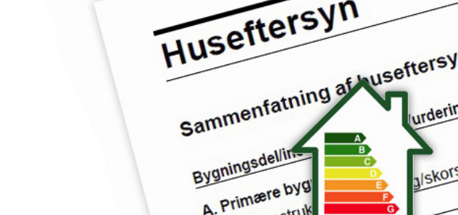
K1-2-3-UB – vi tager temperaturen på unge anno 2018!
Vingsted 17.september 2018

Slide 2
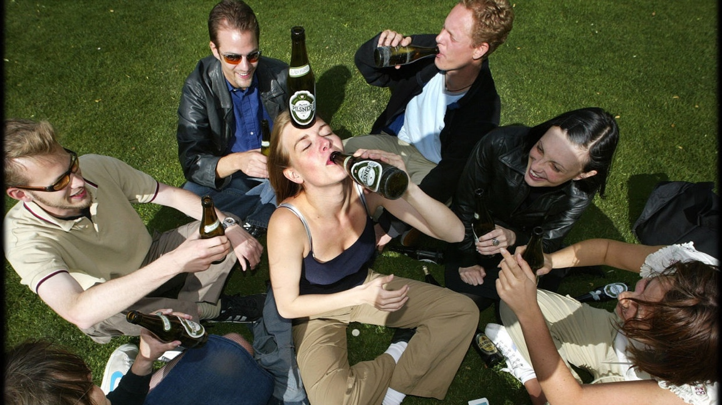
Når man googler danske unge…..

Slide 3
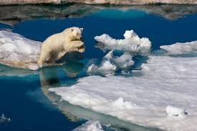
Ungdomslivet er i forandring!

Slide 4
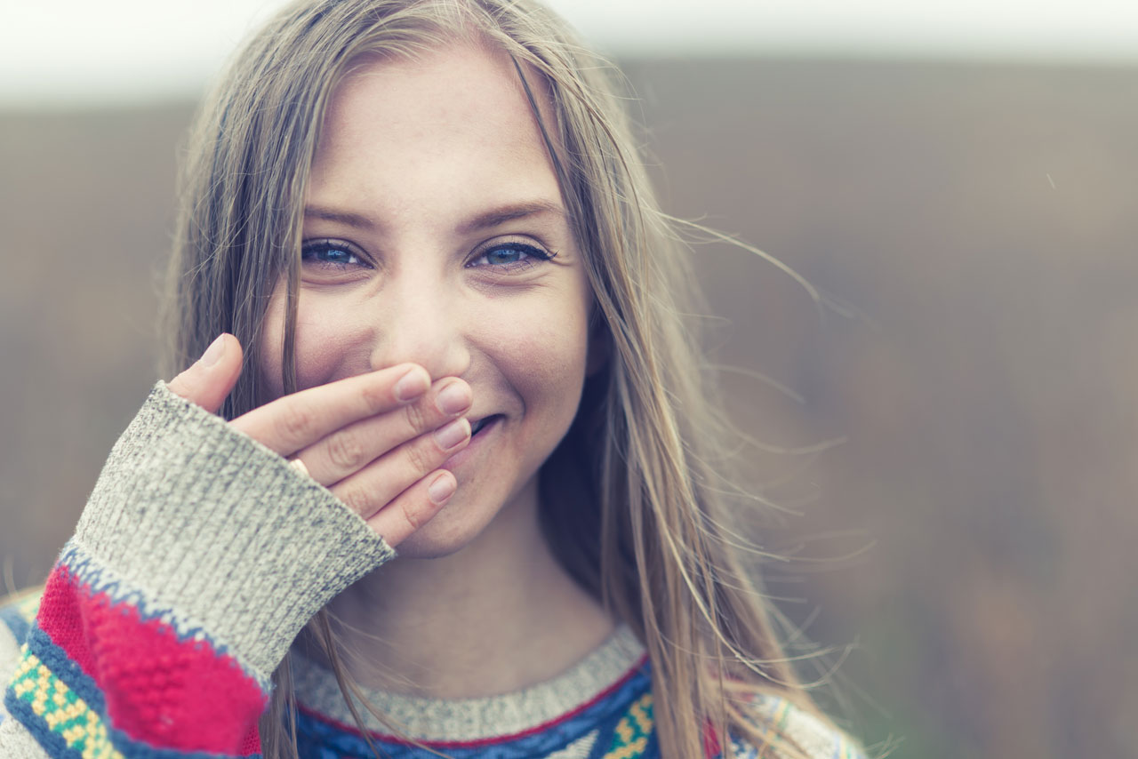
Dette er Carolines bedste veninde!
- fra tilstedeværelse til tiltideværelse!

Slide 5

Til overvejelse…..
YouGov-undersøgelse:
39 pct. af de over 65-årige angiver at de IKKE har haft en livsskuffelse. Blandt de 18-34-årige er tallet 19 pct…..Hvad tænker I er baggrunden for denne forskel?

Slide 6
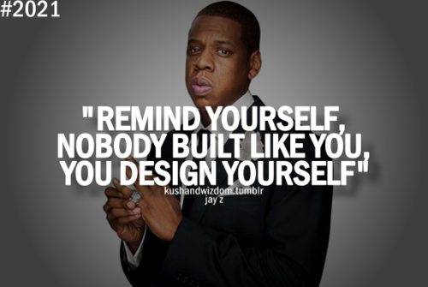
Velkommen til...

Slide 7
“…Alle vil gerne være noget, men alle kan ikke blive alt det de gerne vil, så gælder det bare om at blive en af dem, der kan blive det…” (Pige, 17 år)

Slide 8
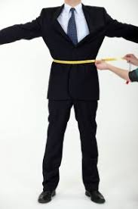
De vokser op I en individualiseret verden der er I nogen grad er “skræddersyet”, og hvor Netflix ved hvad det er jeg skal se næste gang!

Slide 9
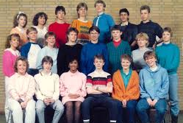
9.kl 1986

Slide 10
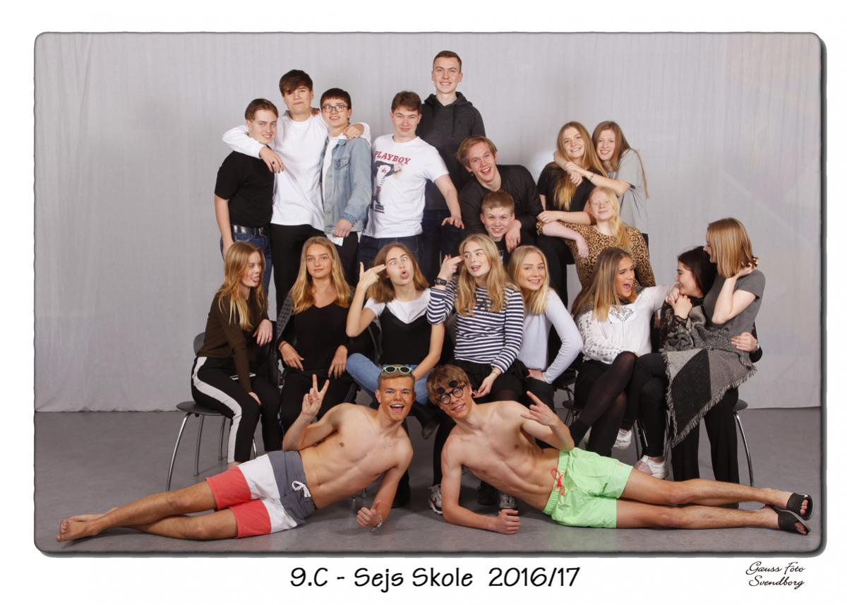
9.Kl 2017

Slide 11
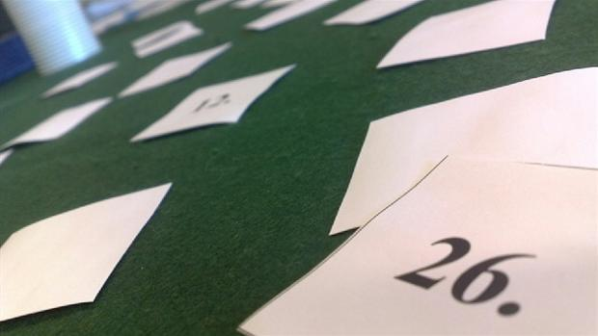
”Siden 5.klasse har jeg frygtet den eksamen jeg skal til nu til sommer…”

Slide 12
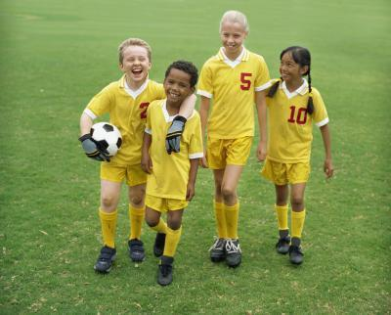
Det er der ikke meget af……

Slide 13
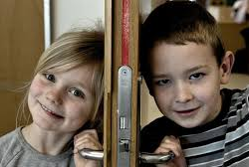
Det er mere sådan de vokser op……

Slide 14
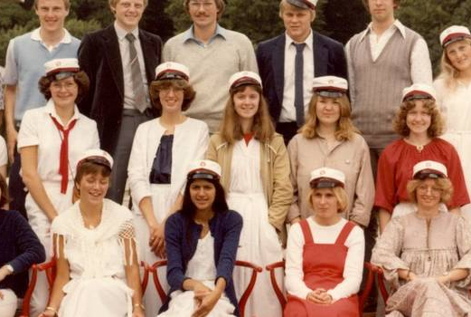
Studenter 1986

Slide 15
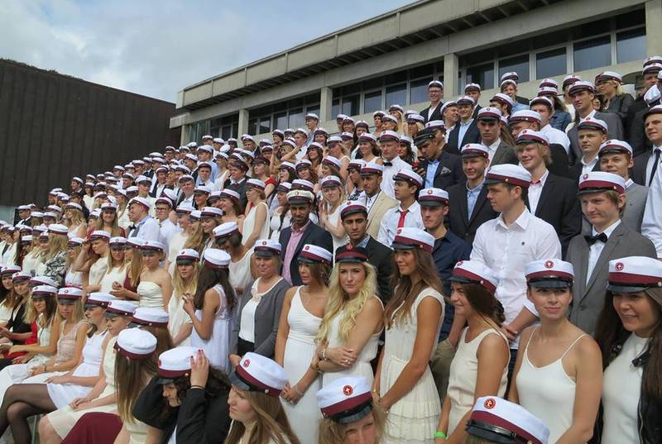
Studenter 2018

Slide 16
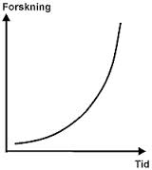
Vi lever i en verden i HASTIG forandring!

Slide 17
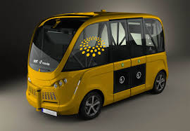
Det er deres nutid……

Slide 18
Hvad er 21st century skills?
Det er bl.a.:
Det at kunne være udenfor sin comfortzone…..
Eksperimentere – og turde fejle…
Evnen og viljen til samarbejde
Kreativitet
Kritisk sans – ikke bare ”Hvad?” men også ”Hvorfor?”
Hvad er det efterskolen kan?

Slide 19
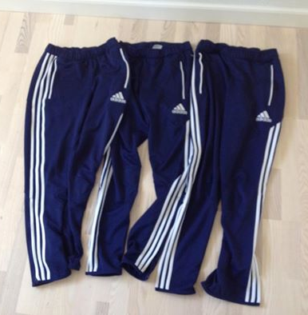
Den unikke individualitet! – hvor man søger det trygge!

Slide 20
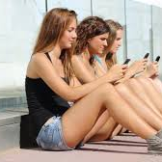
Globalt orienterede og udfordrede unge….

Slide 21
Individuel optimisme - Kollektiv pessimisme
Hvad tænker du om fremtiden?
 | PCT
Det bliver spændende! | 78,9 (81,9-75,7)
Fremtiden bekymrer mig | 33,9 (27,9-42,0)
Jobmuligheder bliver truet af globalisering | 28,9
Det bliver svært at opretholde velfærdssamfundet | 27,5
Jeg har ikke så mange muligheder | 16,0

Slide 22
Man drømmer om det man altid har drømt om….
 | Meget enig
Et godt parforhold | 69,4
Et godt familieliv | 65,9
Et spændende og udviklende arbejde | 61,4
Et velbetalt arbejde | 54,7
Karriere | 52,1
At få børn | 48,1
Fortsat at kunne videreuddanne mig | 28,1
Et job i udlandet | 23,8

Slide 23
De mange valg…..
”… Jeg bekymrer mig en del for fremtiden, og mine forældre forventer en del af mig. I grunden oplever jeg reelt, at der er så mange valgmuligheder, og det er skræmmende. Jeg bekymrer mig meget, der er så mange ting, man kan, og de valg man træffer får store konsekvenser for ens fremtid...” ( Pige 2. g)

Slide 24
Og et drenge-perspektiv……
”…Jeg tror og håber, at tingene kommer til at gå smooth herfra, fordi jeg har knoklet for at lægge et godt fundament her i gymnasiet, og læse videre og blive færdig og tjene en masse penge og blive udfordret i hverdagen, og lave noget man godt kan lide” (Dreng 17 år)

Slide 25
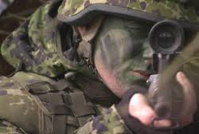
Målrettede unge der gerne skal ramme plet…

Slide 26
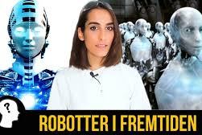
Nordea eksemplificerer udviklingen!

Slide 27

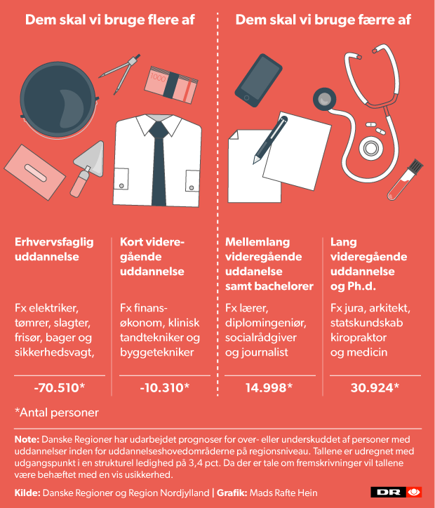
Prognoser er ikke altid sikre, men…..
Noget tyder på, at dem der tager en erhvervsuddannelse, ikke får svært ved at finde et job!

Slide 28
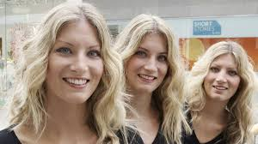
Hvordan får vi dem her til at vælge noget andet end de andre?

Slide 29
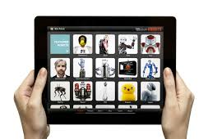
Generation ”FOMO” lever deres liv på flere interagerende arenaer…..

Slide 30

De vokser op i en ”synes godt om/vild med”-kultur

Slide 31


Rum for refleksion
Hvis de mange oplevelser i ungdomslivet skal blive til læring er det nødvendigt med ”rum for refleksion”.
Disse rum opstår, hvor der er ”nogen”, der tør stille spørgsmål uden at de selv behøver e at sidde inde med alle svarene!

Slide 32
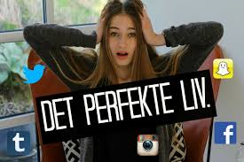
Det perfekte er blevet det normale…….

Slide 33
Alt skal være perfekt……
”….Du skal have den perfekte krop, gå i det perfekte tøj, have nogle gode karakterer og alt skal være perfekt derhjemme. Men det er ikke alle der kan det. Og det er en stor ting som fylder bare generelt fordi, du kan ikke være perfekt. 10 er fint, 12 er perfekt, men får vi 7 eller 4, så bliver vi kede af det….”(Caroline, 16 år)
.

Slide 34
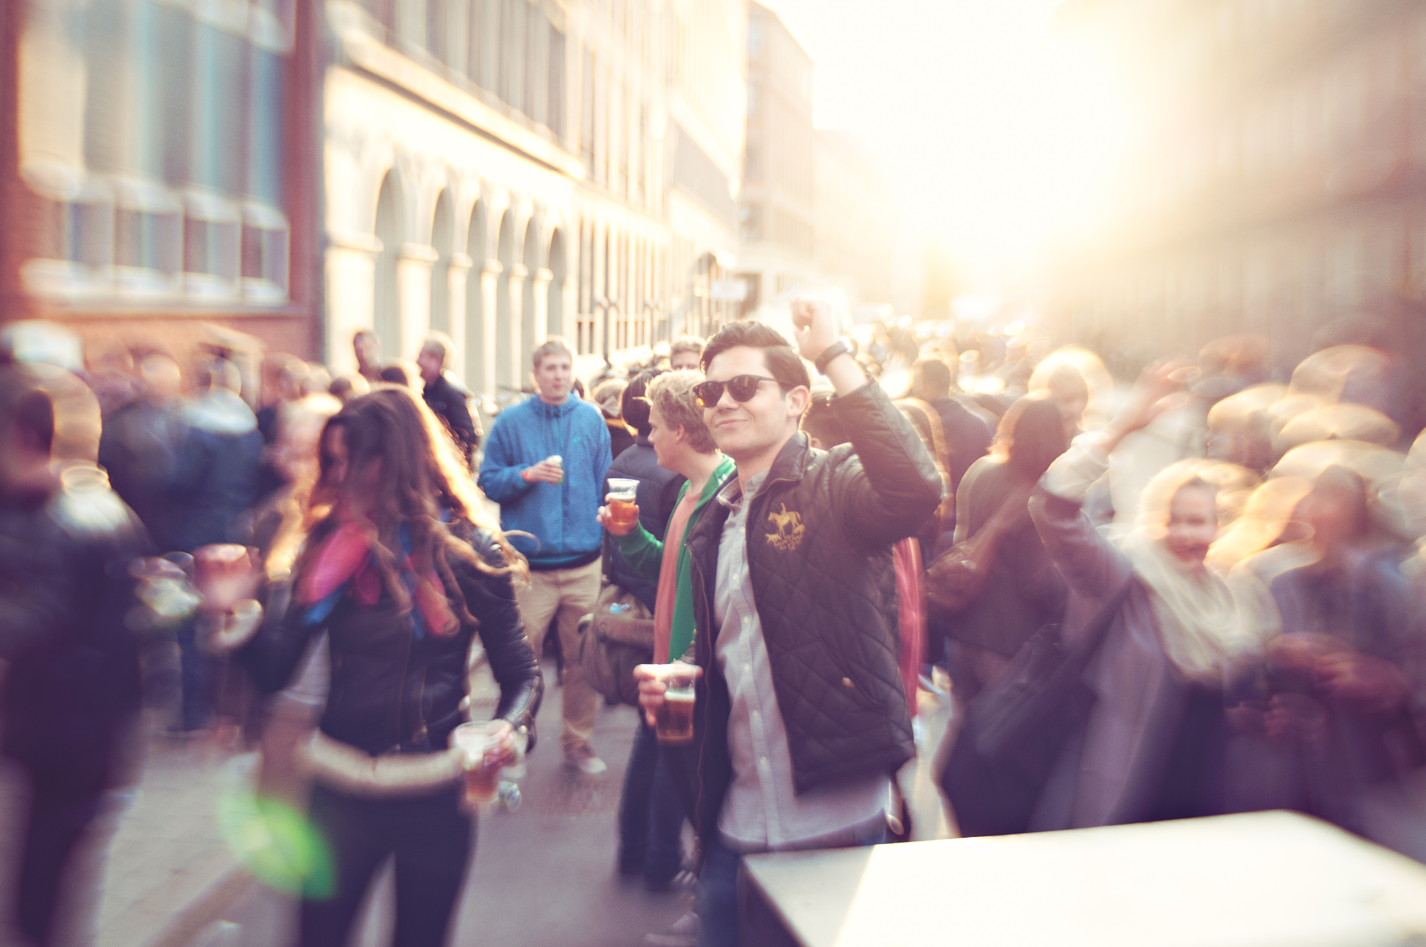
”…Succes er vigtigt for mig…..jeg synes bare at den her er ungdom er bygget op
omkring, at man skal være perfekt, og man skal klare sig godt i skolen, være
fed med vennerne og være sød, og det lykkes ikke altid, og man er ikke altid
sig selv med venner, fordi man forsøger at være noget, som man ikke altid er…
man er vel i grunden bange for, at de ser hvordan man virkelig er og har det…
(Dreng 17 år)

Slide 35
Man skal præstere på alle arenaer!
(1)”Nogen gange når man har kysset med en pige til en fest, og det var dejligt, så går man bagefter ind på IG, og så lige pludselig ser man hendes billeder og ser, at hun ikke har særlig mange følgere, man tænker, hun er en taber – det tænker man da, hvis man er ærlig, så ser man hende og man får et andet billede af hende, at hun ikke er socialt accepteret, så ændrer man holdning og dropper hende. Det er forkert, men sådan er det.”
” Interviewer: ”Hvor mange følgere skal man have for, at det er acceptabelt?”
(1)”Hvis hun kun har 50 eller sådan noget, så ville jeg droppe hende…”
(2) Udfordringen er, at man skal fremstå nice på de sociale medier, så andre mennesker kan lide én. Og synes at ham der er en fed person. Hvis man har 50 følgere, så vil jeg tænke den person er da fucked up.” (Drenge 16 & 17 år)

Slide 36
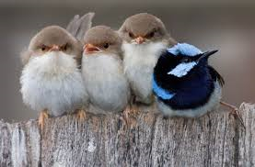
Frygten for at være anderledes……

Slide 37
Hvem presser jer?
Når vi spørger de unge svarer de:
Det gør vi selv!
Det gør ”samfundet”……
Og forældrene , men det pres er som oftest uudtalt!

Slide 38
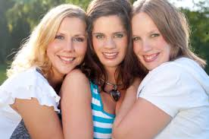
Smilende unge der opfører sig pænt, men som ikke har det godt!

Slide 39
Selvværdet er under pres hvis man er pige….
 | 11-årige | 13-årige | 15-årge
Pige | 65 | 47 | 44
Dreng | 80 | 74 | 75
Spg: | Jeg synes godt om mig selv | Jeg er god nok | Andre på min alder kan godt lide mig!

Slide 40
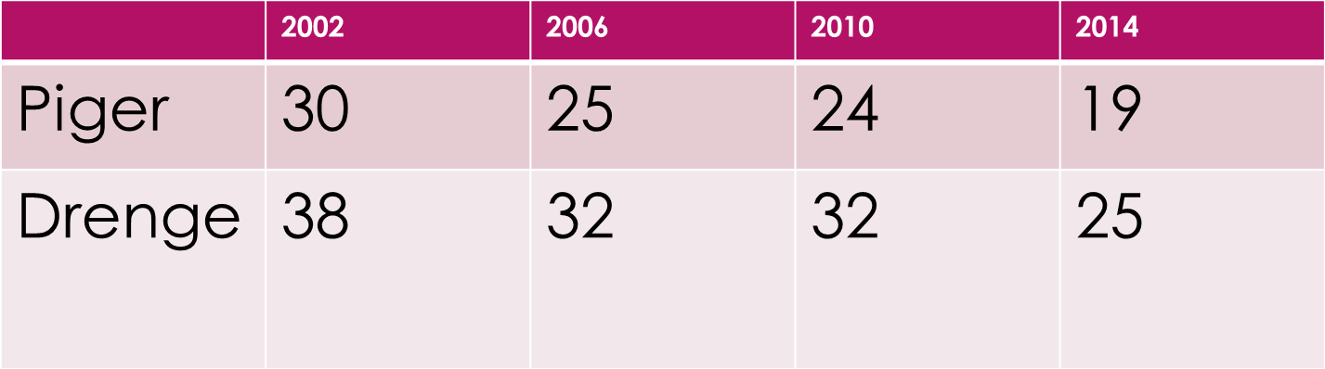
Andel af 15-årige med høj livstilsfredshed

Slide 41
Alenehed og ensomhed…..
Ensomhed | Pct.
Ofte | 3,9 (2,2-6,2)
Af og til | 29,8 (24,1-41,9)

Slide 42

”Du skal mase dig ind i fællesskabet…..”
– kan vi gøre dem mere klar til det projekt?
”… På gymnasiet er du grundlæggende set alene, og du er selv ansvarlig for at komme med i en gruppe. Grupper åbner sig ikke bare – du skal selv mase dig ind i fællesskabet…Dem, der ikke formår det, har det svært på gymnasiet, for der er ikke nogen, der kommer og samler dem op…” (Pige 2. g)

Slide 43
Kropstilfredshed……..
Synes du….
For lidt | 15(19-8)
For meget | 25,0(14-39)
Tilpas | 54,2(61-44)

Slide 44
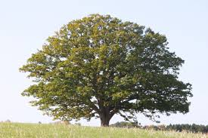
Robust er rundet af ” som egetræ”, hårdt, noget der kan modstå forandringer”mv.

Slide 45
Har vi individualiseret robustheden?
”Det, som karakteriserer et robust fællesskab, er for det første, at der er trygt at være. En anden ting, der betyder meget, er, at det er okay at tiltale det, som er bekymrende og svært, uden at man risikerer at få hovedet hugget af….” ((Poul Lundgaard Bak, overlæge i Komitéen for Sundhedsoplysning og forsker i robusthed på Institut for Folkesundhed ved Aarhus Universitet)

Slide 46
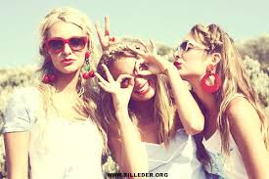
Hvad snakker man med vennerne om?

Slide 47
Børne- og ungdomsdomsliv før og nu!
Børne- og ungdomsliv i ”degode gamle dage” | Børne- og ungdomsliv i 10erne
Ofte i flok på gaden | Færre flokke, lige så mange venner, men mere tid alene
Mange selvorganiserede aktiviteter | Primært organiserede aktiviteter
Tæt kontakt mellem yngre og ældre – flokkene var intergenerationelle og man lærte af de ældre ældre | Man er primært sammen med jævnaldrende
Få og veldefinerede sociale rolller | Mange venner på forskellige arenaer
De voksne var ikke engagerede i fortidsaktiviteter | De står på sidelinjen!
Ungdomslivmarkører var fester, kærester og alkohol | Ungdomslivsmarkører er autonomi, forbrug og mobilitet!
Frikvarter var identisk med fravær af voksne | Voksne skaber frikvarter
Varierede samværdsformer i det fysiske rum | Mindre variation i samværsformerr i det fysiske rum
Konkurrerer med klassekammerater | Konkurrerer med kineserne
Ungdom som bro mellembarndom og voksenliv | Ungdommen er livslang
Voksne er eksperter | Relationnen er ikke længere hierakisk – voksne kan være novicer!

Slide 48
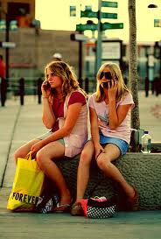
Venner kan man jo ikke rigtig bruge til noget!
”Det er på en anden måde end med mine venner, fordi vennerne jo er i samme suppedas som mig – og de giver mig jo altid bare ret…”

Slide 49
Hvad snakker man med vennerne om?
Tema | PCT
Kærester | 45,1 (29-68)
Fritidsaktiviteter | 41,6 (50-36)
Hvordan vi har det | 38,6(25-61)
Udseende/krop | 33,7(25-50)
Fremtiden | 32,2
Skole/lektier | 30,3(25-41)
Hvad der kan stresse | 23,9 (15-40)
Musik | 17,9 (22-13)

Slide 50
Husk at deres venner er lige så ”dumme” som dem selv!

Slide 51
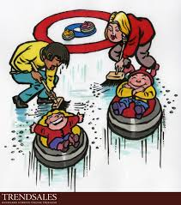
Er de vokset op med curlingforældre?

Slide 52
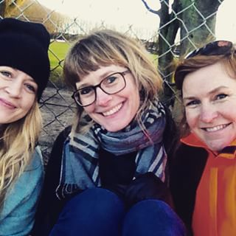
De vokser op med den generation af forældre, der ikke kan reproducere deres egen opdragelse!

Slide 53
Hvad snakker man om med sine forældre om?
Tema | PCT
Hvordan jeg har det | 52,7 (43-67)
Fremtiden | 52,2(44-62)
Hvad der foregår i mit liv | 48,8(41-60)
Hvad kan stresse | 26,8(15-43)
Politik/samfund | 21,7
Videreuddannelse | 18,1 (14-24)
Udseende/krop | 10,0

Slide 54
Det er ofte meget beskrivende…….
”Når jeg kommer hjem fra skole spørger de altid ”Hvordan var skolen?” Og svarer man jo bare fint” (dreng, 7.kl )

Slide 55
Man taler ofte om ret neutrale ting…….
”Jeg snakker om skole og sådan mere neutrale emner med mine forældre, mens sådan noget som Instagram og FB – det ordnet jeg med mine veninder – det ved mine forældre intet om…” (Pige, 7.kl)

Slide 56
Har du nogle ”gode” voksne du kan snakke med?
 | PCT
Ja | 34,1 (27-43)
Ja, men jeg har ikke behov for det | 40,7
Nej, men jeg oplever heller ikke noget behov | 20,9
Nej, men jeg kunne godt tænke mig at have sådanne voksne i mit liv | 4,3

Slide 57
Den gode sekundære metaintentionelle voksne!
”…Det at have en person der lytter, forstår og respekterer en, kan betyde en hel del. En voksen man stoler 100 pct. på er som en slags skraldespand til bekymringer og ting der er svære at få sagt…”(pige 8.kl)

Slide 58
Hvem er de ”gode” voksne???
Hvilke voksne? | pct.
Bedsteforældre | 45,0
Ældre søskende | 36,0
Lærere | 27,2
”Andre” | 25,9
Trænere, klubmedarbejdere m.v. | 17,9
Venners forældre | 16,8

Slide 59
Hvilke egenskaber efterspørger de hos ”voksne”?
Nysgerrige voksne – som stiller spørgsmål i bevidstheden om at unge godt kan sige nej!
Fagligt dygtige voksne som man kan lære noget af!
Voksne som de har historie med….og specielt for drenge/mænd gør det sig gældende at samtalen er knyttet til konkrete aktiviteter!
Voksne der udfordrer og giver ansvar – efter at de har vist hvordan opgaven også kan udføres!

Slide 60
Voksne der skaber rum for identifikation!
”… Jeg har lyst til at snakke med dem….De åbner sig selv op over for dig, deler oplevelser ….og det gør det meget nemmere selv at fortælle…”.
(Pige, 14 år)
Dybden i en relation modelleres af den voksne!

Slide 61
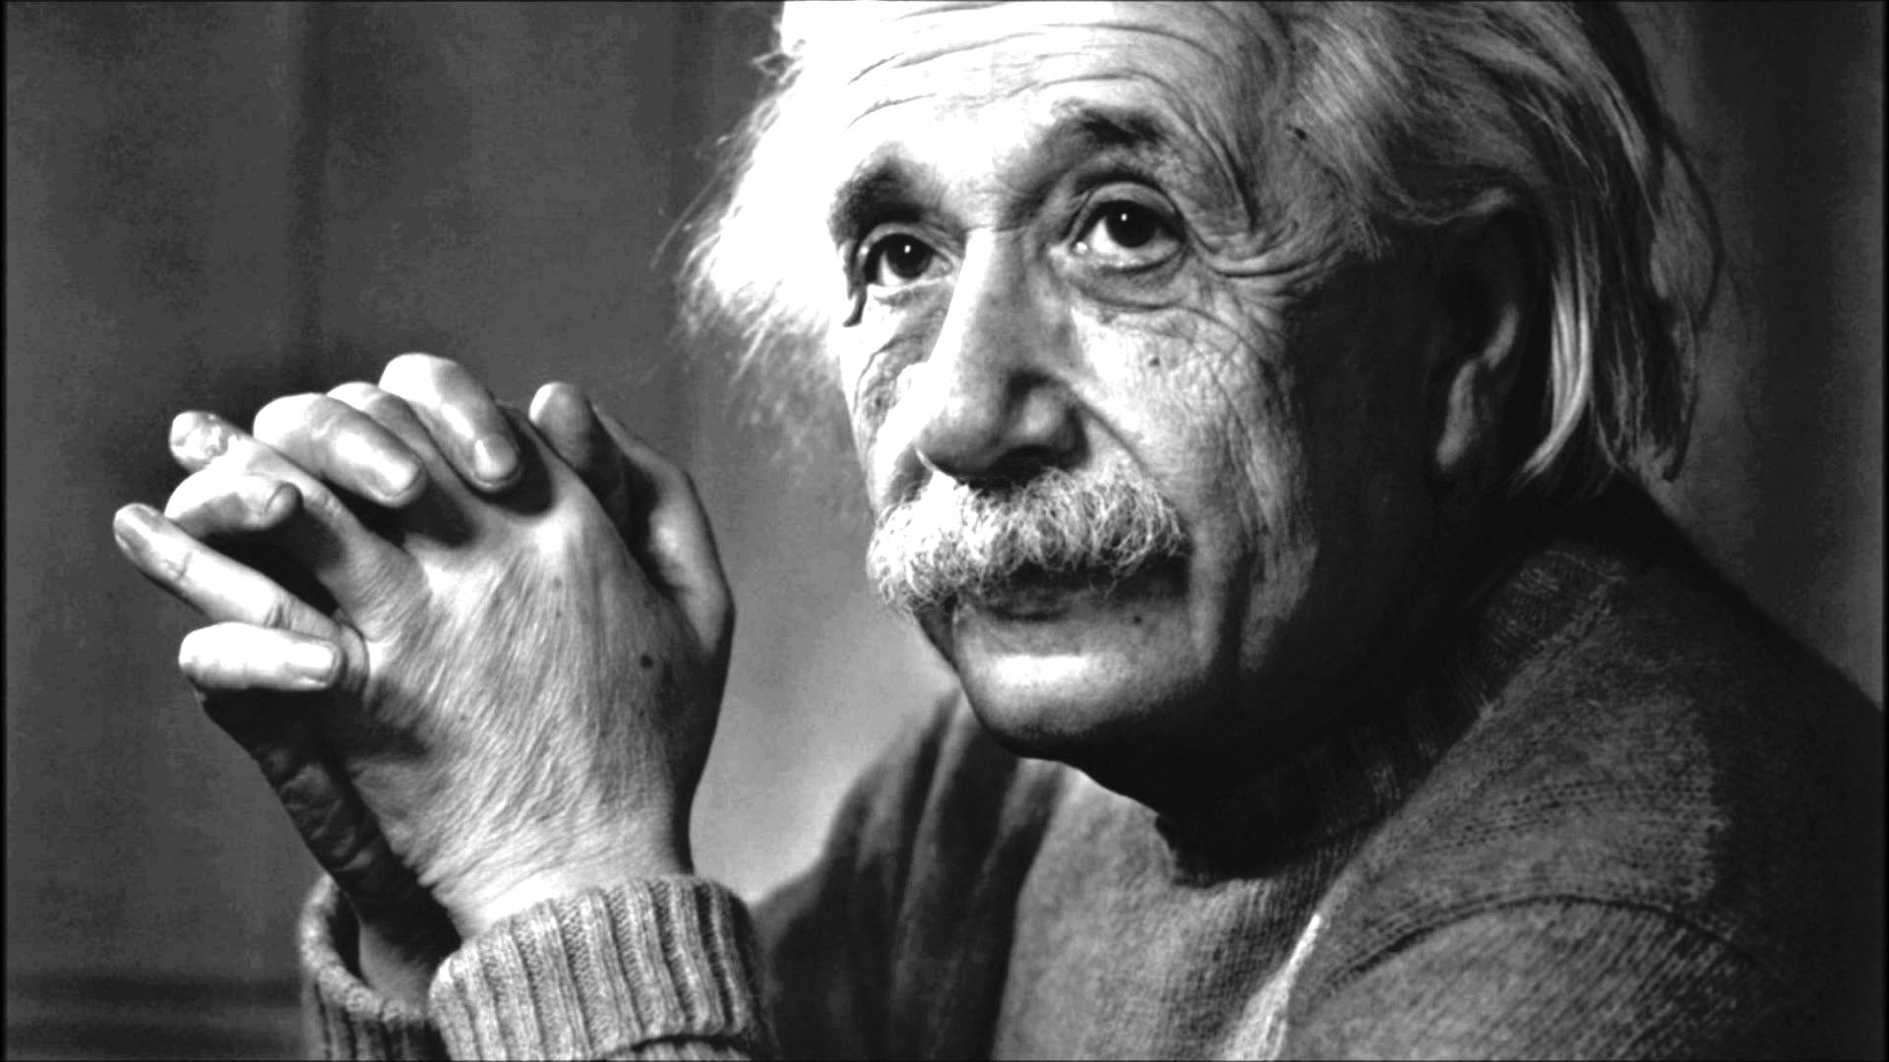
Alder spiller ingen rolle!

Slide 62
Efterskolens projektet?
”Dannelse er det der er tilbage, når man har glemt, hvad man har lært.”(Ellen Key)
Material dannelse
Her er fokus på "at lære så meget som muligt” – fokus på faglighed, konkrete skills m.v.
Formal dannelse
Den formale dannelse fokuserer på eleven tilegner sig en bestemt attitude, handlemuligheder og arbejdsmetoder – m.a.o. lærer at lære, agere, reagere m.v. uafhængigt af kontekst….

Slide 63
Vigtige ”attituder” vi ønsker at understøtte…
Mod
Nysgerrighed/det eksperimenternede
Udvikling frem for præstation
Vi gør ting sammen……

Slide 64
Centrale ikke-kognitive færdigheder
Vedholdenhed/flid
Omhyggelighed
Behovsudsættelse
Selvkontrol
Udadvendthed
Nysgerrighed

Slide 65

Udfordringer…….

Slide 66
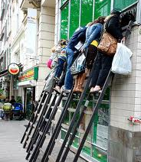
Hvad kunne være vigtigt…..
Vær nysgerrig!
Husk at stille spørgsmål – og lytte til spørgsmål!
Hvis bare 10 pct af det vi frygter blev til virkelighed så var vi døde for længst – efterskolen er træning til at leve i det 21.århundrede!

Slide 67
Tak for i dag…..

